Slide 1




Dữ liệu lớn
TÌM KIẾM ẢNH TƯƠNG TỰ TRONG TẬP DỮ LIỆU ẢNH BẰNG PYSPARK

Slide 2

Thành viên nhóm
Nguyễn Bảo Khang – 21DH110785
Lê Quốc Đạt - 21DH113563
Nguyễn Dương Khoa - 21DH113776
Huỳnh Phan Minh Lợi - 21DH112645
1

Slide 3



Giới thiệu
Nguyên lý làm việc
Các bước triển khai
NỘI DUNG
Ứng dụng
Kết luận
2

Slide 4
01
Giới thiệu đề tài

Slide 5

MỤC TIÊU
Tìm hiểu về Apache Pyspark
Ứng dụng Pyspark trong lưu trữ và xử lý dữ liệu lớn
Tìm ảnh tương tự trong tập dữ liệu
3

Slide 6

NỘI DUNG
Apache Spark là một framework mã nguồn mở được thiết kế để xử lý và phân tích dữ liệu lớn một cách hiệu quả và linh hoạt.
PySpark là một giao diện Python cho Apache Spark, cho phép người dùng sử dụng Python để tương tác với Spark.
RDD (Resilient Distributed Datasets) là một cấu trúc dữ liệu phân tán trong Spark, được sử dụng để lưu trữ và xử lý dữ liệu trên một cụm máy chủ.
4

Slide 7
02
Nguyên lý làm việc

Slide 8
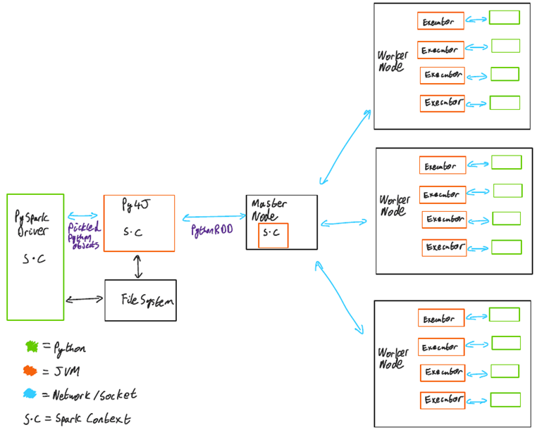

NGUYÊN LÍ LÀM VIỆC
5

Slide 9
03
Các bước triển khai

Slide 10

Khởi tạo spark,tiến hành đọc dữ liệu đầu vào.
Sử dụng mô hình VGG16 tiến hành trích xuất đặt trưng của ảnh.
Sau khi trích xuất đặt trưng ta tiến hành lưu trữ vào các đối tượng Row của pyspark.
Tạo RDD từ các Row và số lượng parition để tiến hành xử lí dữ liệu phân tán.
Khởi tạo và trích đặc trưng ảnh đầu vào để tiến hành tìm ảnh.
Tiếp đến dùng RDD để tính toán xử lý song song khoảng cách của các vector tới vector đầu vào
Kết quả ta có chứa đường dẫn ảnh và các khoảng các giữa các ảnh với ảnh đầu vào.
Sau khi có kết quả ta tiến hành lọc các khoảng cách ngắn nhất và đường dẫn của ảnh.
Trực quan hóa các ảnh đã tìm được dựa vào kết quả trước đó.
TRIỂN KHAI
6

Slide 11
04
Ứng dụng

Slide 12

ỨNG DỤNG
Xử lý và phân tích dữ liệu lớn trong ngành công nghiệp.
Xử lý dữ liệu thời gian thực.
Xây dựng hệ thống học máy phân tán.
7

Slide 13
05
Kết luận

Slide 14
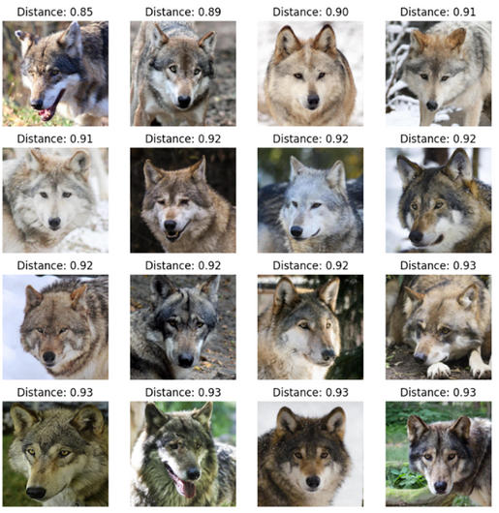
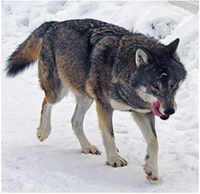

KẾT QUẢ TRIỂN KHAI
Quá trình triển khai
Ảnh đầu vào
Kết quả thu được
8

Slide 15

ƯU ĐIỂM
Dễ tìm hiểu và dễ triển khai.
Hiệu suất cao với PySpark sử dụng động tính và song song hóa để xử lý dữ liệu lớn trên cụm máy chủ phân tán
Cải thiện được các nhược điểm của Hadoop.
Có thể truy vấn, phân tích nhanh dữ liệu có kích thước bất kỳ.
Xử lí nhiều công việc với khối lượng lớn.
Dễ dàng với ngôn ngữ python và thân thiện với các nhà phát triển.
9

Slide 16
NHƯỢC ĐIỂM
PySpark thường có độ trễ cao hơn so với Spark sử dụng Scala.
PySpark có thể đối mặt với một số hạn chế khi triển khai trong các môi trường phức tạp.
Sử dụng PySpark với các tập dữ liệu lớn có thể gặp khó khăn so với Spark sử dụng Scala.
10

Slide 17
HƯỚNG MỞ RỘNG
Trích xuất đặc trưng ảnh song song trên nhiều máy.
Cải thiện độ trễ.
Ứng dụng bài toán vào thực tế.
11

Slide 18


TÀI LIỆU THAM KHẢO
https://www.kaggle.com/datasets/theaayushbajaj/cbir-dataset (lần truy cập gần nhất 12:00 20/03/2024)
https://aws.amazon.com/vi/what-is/apache-spark/ (lần truy cập gần nhất 12:00 28/02/2024)
https://viblo.asia/p/tim-hieu-ve-apache-spark-ByEZkQQW5Q0 (lần truy cập gần nhất 12:00 20/03/2024)
https://spark.apache.org/docs/latest/api/python/index.html (lần truy cập gần nhất 12:00 20/03/2024)
https://viblo.asia/p/pyspark-voi-mot-project-machine-learning-nho-nho-3RlL5GyB4bB (lần truy cập gần nhất 12:00 20/3/2023)
12

